Slide 2
Dr. Gönül ERDAL
Psikiyatrist

Slide 3
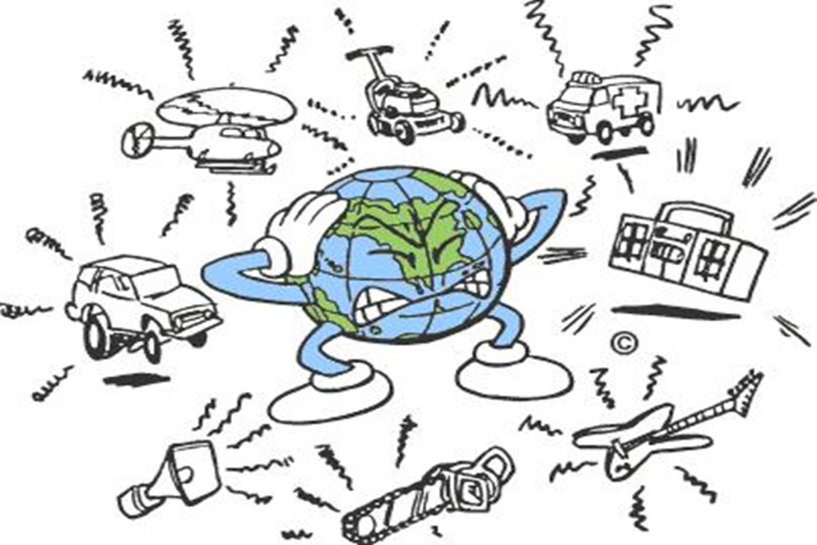

Slide 4
İşitsel konfor
İnsanların içinde bulunduğu eylem ya da eylemsizlik durumuna uygun akustik koşulların sağlanması

Slide 5
Ekonomik İşbirliği ve Kalkınma Örgütü (OECD)
55- 60 dB rahatsız edici
60-65 dB belirgin rahatsız edici
65 dB ve üzeri davranış biçiminde engellemeler ve gürültü kaynaklı zararlı semptomlara sebebiyet verici rahatsızlık

Slide 6
Gürültü Düzeyi Yer ve Konum
0 dB İşitme eşiği
20 dB Sessiz bir orman
30 dB Fısıltı ile konuşma
40 dB Sessiz bir oda
50-55 dB Şehirde bir büro
60 dB Karşılıklı konuşma
70 dB Dikey matkap
80 dB Yüksek sesle konuşma
90 dB Kuvvetlice bağırma
100 dB Dokuma salonları
110 dB Havalı çekiç, ağaç işleri
120 dB Bilyeli değirmen
130 dB Uçakların yanı
140 dB Ağrı eşiği

Slide 7
Ofislerde Gürültü Seviyeleri
Kapalı pencere Açık pencere
Kullanım alanı L_{Aeq} (dBA) L_{Aeq} (dBA) .
Ticari Yapılar
Büyük ofis 45 55
Toplantı salonları 35 45
Büyük daktilo ve bilgisayar odaları 50 60
Özel büro(Uygulamalı) 45 55
Genel büro (Hesap, yazı bölmeleri) 50 60
Kamu Kurum ve Kuruluşları
Ofisler 45 55
Laboratuvarlar 45 55
Toplantı salonları 35 45
Bilgisayar odaları 50 60

Slide 8
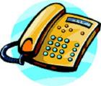
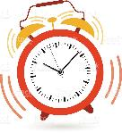
Gürültünün Psikolojik Etki Düzeyleri
Gürültü türü dB Psikolojik Etki .
Uyku gürültüsü 30 Psikolojik belirtiler (I. Basamak)
İnsan sesi 60 Psikolojik belirtiler (I. Basamak)
Telefon zili 70 Psikolojik belirtiler (II. Basamak)
Çalar Saat 80 Psikolojik belirtiler (II. Basamak)
Tehlikeli bölge 85 Psikolojik belirtiler (II. Basamak)

Slide 9
Gündüz (L_{Aeq}) (dBA) | Etki
55-60 | Gürültü rahatsız eder
60-65 | Rahatsızlık belirgin bir şekilde artar
65 üzeri | Davranış biçiminde engellemeler oluşur, gürültü kaynaklı zararlı semptomlar oluşur

Slide 10
Gürültü Derecesi | Etkilenme Aralığı (dBA) | Sağlık Üzerine Etkileri
1. Derece gürültüler | 30-65 | Konforsuzluk, rahatsızlık, öfke, kızgınlık, uyku düzensizliği ve konsantrasyon bozukluğu.
2. Derece gürültüler | 65-90 | Fizyolojik reaksiyonlar; kan basıncı artışı, kalp atışlarında ve solunumda hızlanma, beyin sıvısındaki basıncın azalması, ani refleksler
3. Derece gürültüler | 90-120 | Fizyolojik reaksiyonlar, baş ağrıları.
4. Derece gürültüler | 120-140 | İç kulakta devamlı hasar, dengenin bozulması
5. Derece gürültüler | >140 | Ciddi beyin tahribatı, kulak zarının patlaması

Slide 11
Gürültüye maruz kalma sonucunda:
Fiziksel belirtiler
Duygusal belirtiler
Zihinsel belirtiler
Sosyal belirtiler

Slide 12
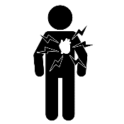
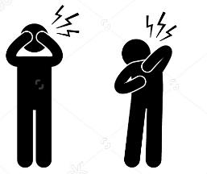
Fiziksel belirtiler
Baş ağrısı
Düzensiz uyku
Sırt ağrıları
Çene kasılması
Diş gıcırdatma
Kabızlık
İshal ve kolit
Döküntü
Fiziksel belirtiler
Kas ağrıları
Hazımsızlık ve ülser
Yüksek tansiyon
Kalp krizi
Aşırı terleme
İştahta değişiklik
Yorgunluk veya enerji kaybı
Kazalarda artış

Slide 13
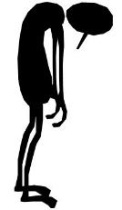
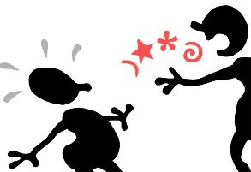
Duygusal belirtiler
Kaygı veya endişe
Depresyon veya çabuk ağlama
Ruhsal durumun hızlı ve sürekli değişmesi
Asabilik
Gerginlik
Özgüven azalması veya güvensizlik hissi
Aşırı hassasiyet veya kolay kırılabilirlik
Öfke patlamaları
Saldırganlık veya düşmanlık
Duygusal olarak tükendiğini hissetme

Slide 14
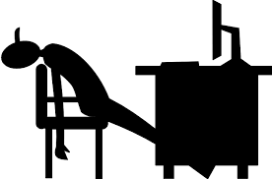
Zihinsel belirtiler
Konsantrasyon
Karar vermede güçlük
Unutkanlık
Zihin karışıklığı
Hafızada zayıflık
Aşırı derecede hayal kurma
Tek bir fikir veya düşünceyle meşgul olma
Mizah anlayışı kaybı
Düşük verimlilik ve iş kalitesinde düşüş
Hatalarda artış
Muhakemede zayıflama

Slide 15
Sosyal belirtiler
İnsanlara karşı güvensizlik
Başkalarını suçlamak
Randevulara gitmemek veya çok kısa zaman kala iptal etmek
İnsanlarda hata bulmaya çalışmak ve sözle rencide etmek
Haddinden fazla savunmacı tutum
Bir çok kişiye birden küs olmak
Konuşmamak

